Slide 1




COSMO 2024 學生講座
香港中文大學系統工程及工程管理學系

Slide 2
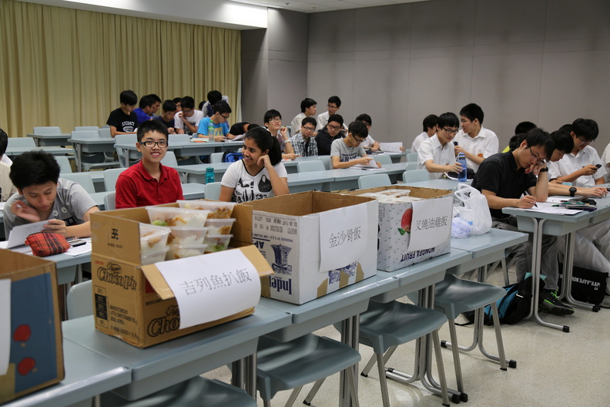
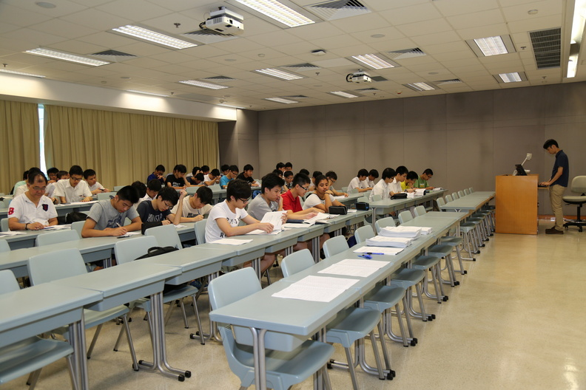
學生講座
上午：數學建模簡介及例子
  基本數學建模概念
  建立系統模型並作優化
下午：優化模型實戰 (Microsoft Excel)
  運用數學方法與計算技術

Slide 3
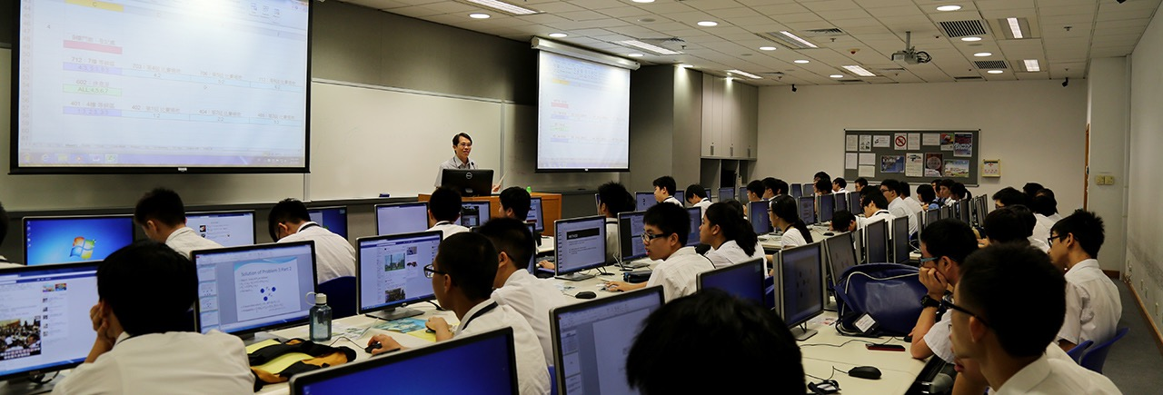
上午講座
COSMO 比賽及本學系簡介
甚麼是運籌學?
甚麼是數學建模及優化?
實際應用例題

Slide 4
校際建模與優化競賽
Competition On System Modeling & Optimization (COSMO)
由香港中文大學系統工程與工程管理學系(SEEM)及香港電腦教育學會(HKACE)合辦的全香港中學生的隊際比賽。
鼓勵學生學習科學、科技、工程及數學(STEM)在系統工程應用與創新的積極性
提高學生 建立系統模型 和 運用數學方法與計算技術 解決實際問題的綜合能力
鼓勵同學踴躍參加課外科技活動，開拓知識層面，培養創造精神，為進入大學做好準備。
Notes:
鼓励：在日常生活中，工商业里，已至科学研究中，我们经常使用数学模型和电脑系统，以协助解决各种难题。这些模型与系统如何设计的呢，从发现问题，分析数据，建立模型，到编写程式，建立原型系统，并在实际环境中测试。这个过程是如何进行的呢？通过这个比赛，希望能够激发学生探索的热情，培养动手解决问题的能力。
数学与电脑
模型与优化

Slide 5

競賽形式
初賽
  參賽隊伍將於六月二十四日內收到題目
  於七月五日或之前以電郵提交報告(10頁內, 附錄除外, 70%)及錄製簡報(10分鐘內, 30%)
  內容：建立模型的假設、使用數值方法對模型求解、分析及檢驗結果、如何改進模型等
決賽
  決賽入圍名單將於七月八日公佈。
  決賽將於香港中文大學舉行。所有決賽參賽隊伍會以口頭報告及提問形式進行競賽。
評審標準：假設的合理性、建模的創造性、結果的正確性、分析的技巧性和語言文字表述的清晰程度
六月二十二日 （星期六） | 學生講座一
六月二十四日 （星期一） | 學生講座二、三
七月五日（星期五）或之前 | 初賽（以電郵提交報告及錄影簡報）
七月八日 （星期一） | 決賽名單公佈
七月十二日（星期五） | 決賽
https://cosmo.se.cuhk.edu.hk/cosmo2024
Notes:
看比赛细则

Slide 6


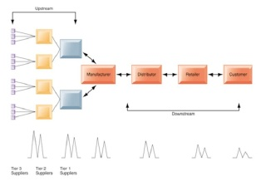


香港中文大學系統工程及工程管理學系(SEEM)
旨在培育具分析能力的人才去迎接新挑戰及掌握其衍生的種種新機遇。
創於一九九一年，是本港高等學府同類課程中最早開辦者。
基於學科發展之最新趨勢及本港工商業發展人才需求，本學系分別提供以下本科課程：
系統工程及工程管理（Systems Engineering and Engineering Management）
  課程設有以下專修範圍：商務資訊系統（Business Information Systems）及決策分析（Decision Analytics）。課程將教授以最新的技術輔助管理及決策，而相關知識與科技將可用在許多行業上。
金融科技（Financial Technology）
  課程由工程學院、商學院、法律學院及社會科學院合作講授。這種獨特的跨學科銜接教育方式，為學生提供紮實的工程技術教育，培養他們對金融科技的營商和法律環境的敏銳洞察力。
Data
Model
Decisions
Notes:
新的挑战与机遇：三十多年来，香港经历了经济上的告诉增长，从一个劳动力密集型的经济体系发展成为金融、服务及制造业与投资和管理为主的国际中心。经济转型为工商业管理带来了新的问题与挑战。为了提高竞争力，企业管理与运作将更加依靠先进的资讯技术及科学的管理决策方法。
SEEM：香港四大支柱产业，金融服務、旅遊、貿易及物流和專業及工商業支援服務。
医疗、一般商业管理及社会设施管理。尤其是第三产业和新兴的网购产业，也需要利用科技解决许多问题。
FinTech：开设一系列新科目，包括金融基建、金融科技法律与监管、电子支付系统及电子货币科技、互联网金融、大数据与金融信息学。

Slide 7
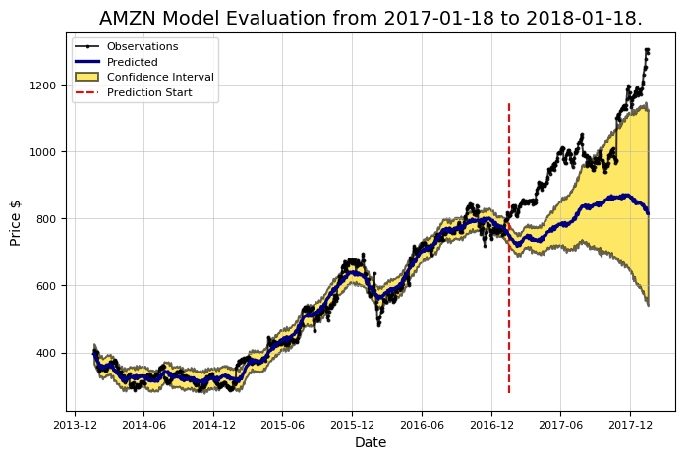
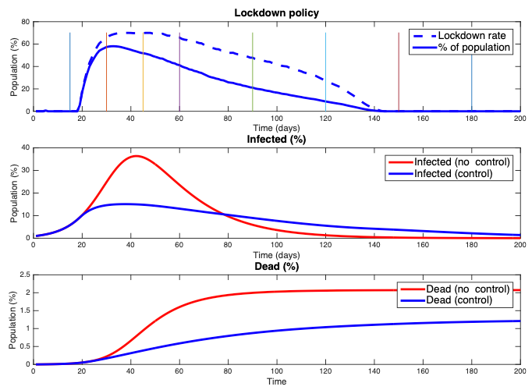
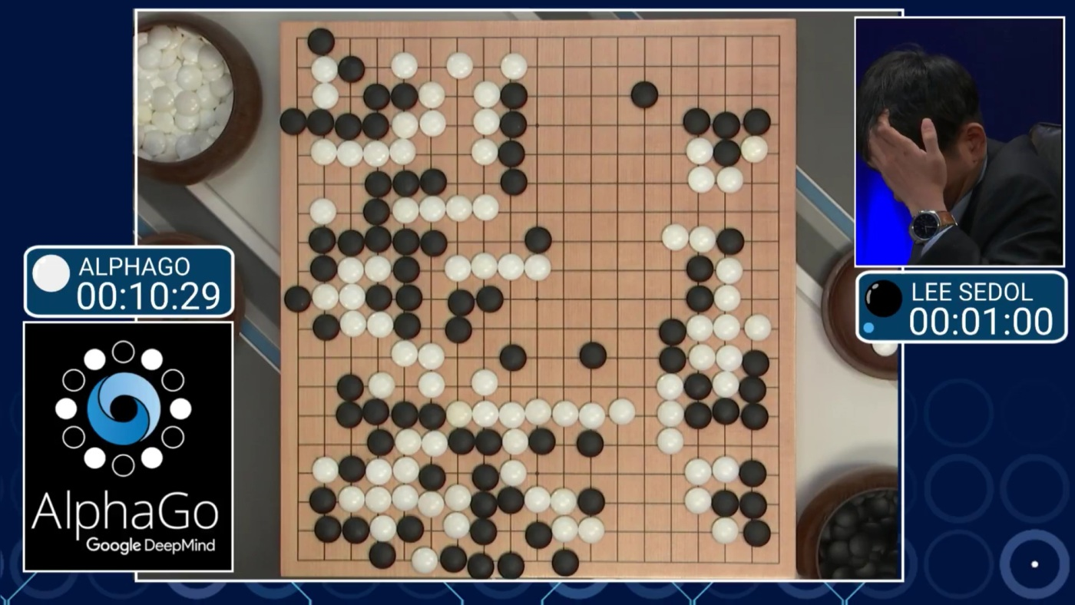
數學建模簡介
甚麼是數學建模(Mathematical Modeling)？
  以 數學公式 表達 現實問題
  例： F = ma (牛頓力學)，股價預測，新冠肺炎感染數字
  建模後，可對其進行 分柝及預測 甚至 干預
甚麼是運籌學(Operation Research)及優化(Optimization)？
  找出最佳方案，例：面對疫情，政府需於何時限制/放寬社交距離？
  優化問題類型：線性規劃，整數規劃，線性回歸
  優化方法亦被廣泛應用於機器學習(Machine Learning)上

Slide 8
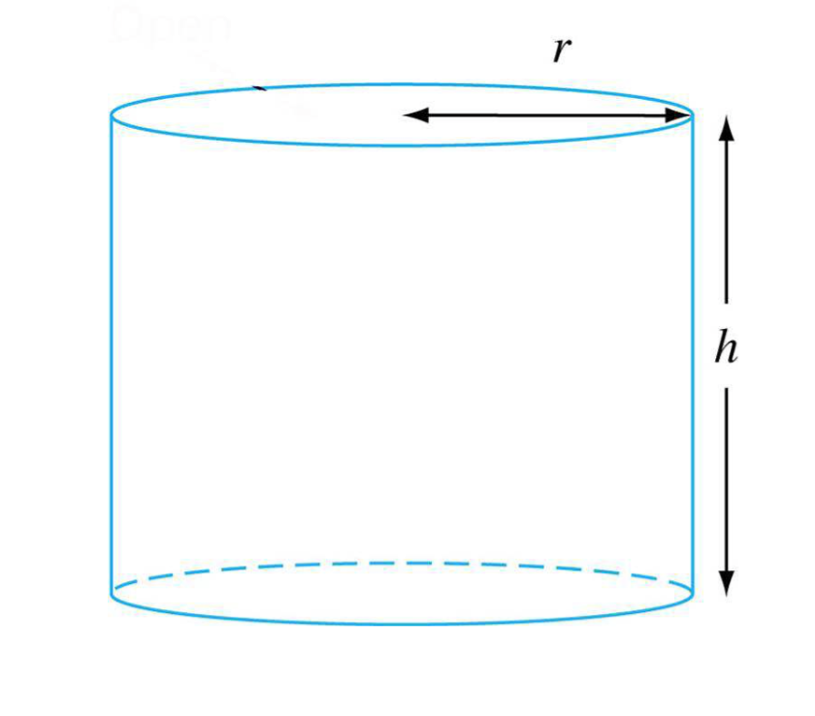
數學建模問題
目標：將 現實問題 以 數學公式 呈現
例：一間工廠在設計一個圓柱形的罐頭時，有甚麼考慮因素？
高度(h)，半徑(r)，使用的物料($/m²)
假設高度為h, 半徑為r, 物料成本為$10/m², 該圓柱形罐頭的總成本及容量為？

Slide 9
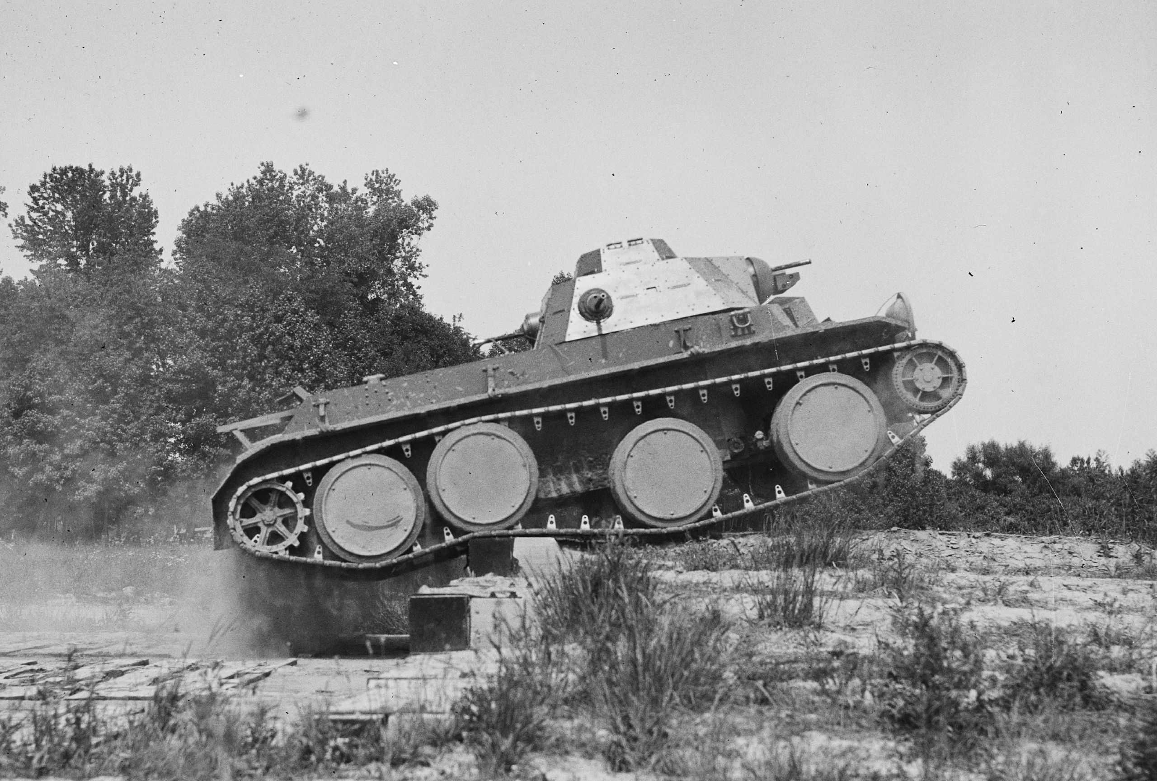
運籌學與優化問題
運籌學(Operation Research)於第二次世界大戰起開始發展起來，並成為當時兩陣營決勝的關鍵。
優化問題(Optimization Problem) = 找出最佳答案。
需求無限，但資源有限，因此有需要作出「最好」的決定來盡量滿足需求。
決策變量(Decision Variable)，目標(Objective)，約束(Constraint)

Slide 10

運籌學與優化問題
例：假設物料成本為$10/m², 現在我們需要一個容量為 $10π m^{3}$ 的圓柱形罐頭，如何以最少成本設計此圓柱形罐頭?
決策變量: 半徑 r, 高度 h
約束: $容量=10 π=πr^{2}h$ 故此 $10=r^{2}h$
目標:$最小化$ $成本=10 \left(2πr^{2}+2πrh\right)$
(Optional:此問題可用微積分求解)
Notes:
导数，derivative

Slide 11
線性規劃 (Linear Programming, LP)
目標(Objective)，約束(Constraint)俱為線性函數
例：小明上廣州、探親友、過新年。小明明天就回香港，他希望可在今天買到手信給香港的親戚好友，亦希望在廣州遊玩。
買手信時，他希望購到大約為100元的手信，預計半小時定能買到一件稱心的手信。另一方面，遊玩的價錢大約為每小時40元，但他的媽媽只許他最多遊玩3小時。如果小明買到一件手信跟遊玩一小時同樣開心，他應該如何善用今天餘下的4小時，令自己最開心呢？假設小明有400元。

Slide 12
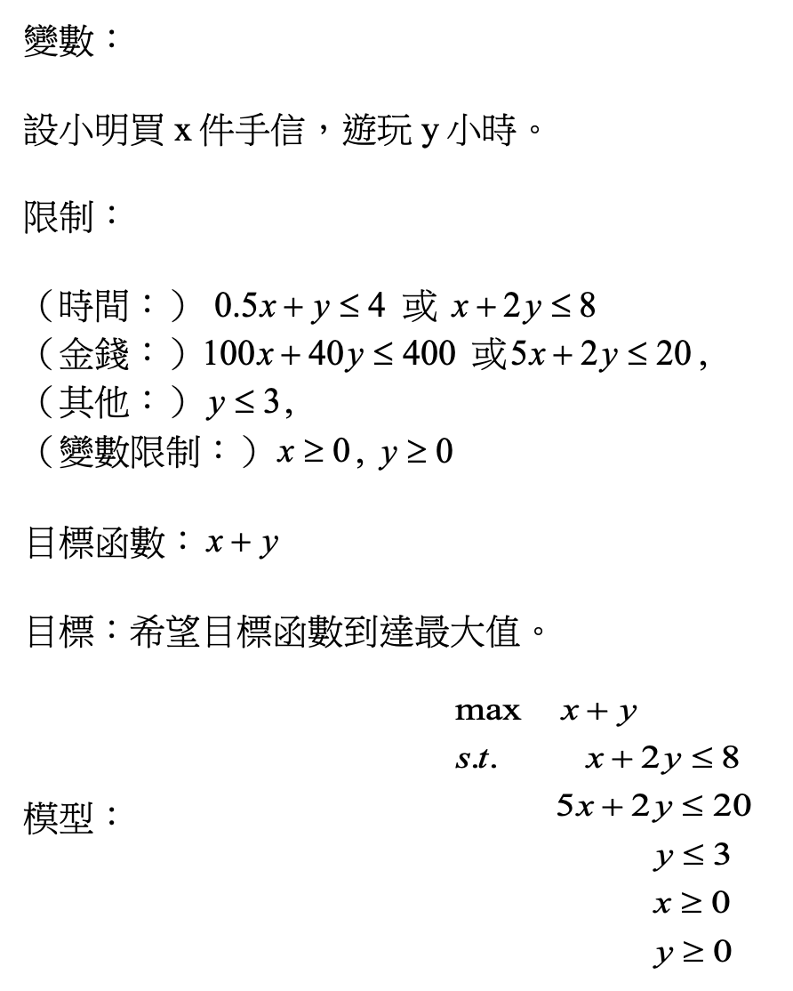
線性規劃 (Linear Programming, LP)
例1：小明上廣州、探親友、過新年。小明明天就回香港，他希望可在今天買到手信給香港的親戚好友，亦希望在廣州遊玩。
買手信時，他希望購到大約為100元的手信，預計半小時定能買到一件稱心的手信。另一方面，遊玩的價錢大約為每小時40元，但他的媽媽只許他最多遊玩3小時。如果小明買到一件手信跟遊玩一小時同樣開心，他應該如何善用今天餘下的4小時，令自己最開心呢？假設小明有400元。

Slide 13
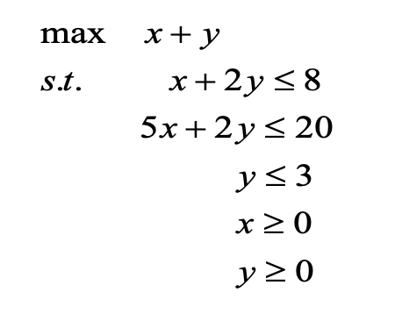
線性規劃 (Linear Programming, LP)
所以，當x=3, y=2.5時，得到最優解。也就是說，如果小明今天買3件手信，遊玩2.5小時，就能令自己最開心。

Slide 14
線性規劃 (Linear Programming, LP)
例2: 小鵬最愛喝果汁茶，果汁茶由果汁及茶混合而成。為免果汁茶味道太淡，果汁和茶的份量比例最少為1：2，另 1公升果汁價錢為8元，1公升茶價錢為5元。小鵬身上有45元，小鵬應該買多少公升果汁和茶使果汁茶的份量最多呢？
Notes:
变数：果汁 x公升，茶y公升
限制：
Max x+y

Slide 15
線性規劃 (Linear Programming, LP)
例3:小智是寵物小精靈訓練員，要帶著他的寵物小精靈進行他的旅程。每一隻寵物小精靈都可放進一個200立方厘米的精靈球(40元)，以方便携帶。由於旅途驚險萬分，小智決定至少携帶3隻寵物小精靈及6個150立方厘米的藥包(每個10元)上路。可惜小智的背包只餘下2000 立方厘米及身上只有250元，小智如何可善用背包餘下的空間呢？ (假設小智覺得寵物小精靈比藥包重要得很多。)

Slide 16
線性規劃 (Linear Programming, LP)
例4:某英超組球會為新一年球季作準備，開始組軍。球員名單當中有18名英國球員，8名歐盟球員及4名非歐盟球員。其領隊每周有50萬英鎊作班費，而每名英國球員周薪為30000英鎊，歐盟球員周薪為35000英鎊，而非歐盟球員周薪為40000英鎊。但英超規定每隊球隊最少有15名、最多25名註冊球員，非歐盟球員不能超過3個，而歐盟球員及非歐盟球員總數不能超過7個。領隊認為2個非歐盟球員相當於3個英國球員重要，而3個歐盟球員相當於4個英國球員重要，請問該領隊應選入多少個英國球員、歐盟球員及非歐盟球員呢？

Slide 17
非線性規劃 (Nonlinear Programming, NLP)
例5:承接例1，如果小明的開心程度會稍為受到遊玩時間的平方影響，即總開心程度為 x+y-0.01y² 。根據與例1相同的各考慮因素，他應該如何善用今天餘下的4小時，令自己最開心呢？
例1：小明上廣州、探親友、過新年。小明明天就回香港，他希望可在今天買到手信給香港的親戚好友，亦希望在廣州遊玩。
買手信時，他希望購到大約為100元的手信，預計半小時定能買到一件稱心的手信。另一方面，遊玩的價錢大約為每小時40元，但他的媽媽只許他最多遊玩3小時。如果小明買到一件手信跟遊玩一小時同樣開心，他應該如何善用今天餘下的4小時，令自己最開心呢？假設小明有400元。

Slide 18

整數規劃 (Integer Programming, IP)
決策變量必須為整數/二進制數 (x能為1,2,3,… 但不能為1.1,2.3,0.1,…)
二進制變量(binary variable, 0/1)可用於表達 是/否 之決策
  以`0’表示否，以`1’表示是。
例: 以二進制變量y₁, y₂, y₃, y₄, y₅ 表示星期一，二，三，四，五是否有數學課 (y₁=1 表示星期一有數學課， y₁=0 表示星期一沒有數學課，如此類推)
- 如星期一有數學課，則星期二絕不能有數學課，可以用二進制變量構造約束如下
$$y_{2}≤1−y_{1}$$

Slide 19
整數規劃 (Integer Programming, IP)
例：小明的朋友即將搬家並決定丟棄下列的書本
小明欲把當中的一些書本以背包拿走。設背包的容量為12，小明該選擇拿走那些書本以最大化拿走書本的總價值？
 | A | B | C | D | E
價值 | $100 | $70 | $50 | $40 | $60
大小 | 5 | 3 | 3 | 4 | 6

Slide 20

整數規劃 (Integer Programming, IP)
 | A | B | C | D | E
價值 | $100 | $70 | $50 | $40 | $60
大小 | 5 | 3 | 3 | 4 | 6
背包的容量為12，小明該選擇拿走那些書本以最大化書本的總價值？
決策變量: 二進制變量 x_{A} , x_{B} , x_{C} , x_{D} , x_{E}
約束：$容量=12≥5 x_{A}+3 x_{B}+3x_{C}+4 x_{D}+6 x_{E}$
目標：最大化 $總值=100x_{A}+70x_{B}+50 x_{C}+40 x_{D}+60 x_{E}$

Slide 21

整數規劃 (Integer Programming, IP)
決策變量: 二進制變量
Y_{1,C} , Y_{1,E} , Y_{1,J} (小明)
Y_{2,C} , Y_{2,E} , Y_{2,J} (小家)
Y_{3,C} , Y_{3,E} , Y_{3,J} (小仁)
約束：
Y_{1,C} + Y_{1,E} + Y_{1,J} = 1, Y_{2,C} + Y_{2,E} + Y_{2,J} = 1, Y_{3,C} + Y_{3,E} + Y_{3,J} = 1
Y_{1,C} + Y_{2,C} + Y_{3,C} = 1, Y_{1,E} + Y_{2,E} + Y_{3,E} = 1, Y_{1,J} + Y_{2,J} + Y_{3,J} = 1
目標：最大化
$總字數=\text{60 }\text{Y}\text{1,}\text{C}\text{ +}\text{100} \text{Y}\text{1,}\text{E}\text{ + }\text{30}\text{Y}\text{1,}\text{J}$+
45Y_{2,C} + 80Y_{2,E} + 40Y_{2,J} +
50Y_{3,C} + 90 Y_{3,E} + 45 Y_{3,J}
出版社每日有三種語文的文章要出版，三種語言分別為中文、英文及日文。小明、小家和小仁都是這家出版社的打字員，以下為他們打字的速度：
請問出版社應安排他們負責那一種語言呢？ (假設出版社希望每分鐘打的字數為最多，且所有工人只能被獲分配一件工作 。)
 | 中文 (C) | 英文 (E) | 日文 (J)
小明(1) | 60/min | 100/min | 30/min
小家(2) | 45/min | 80/min | 40/min
小仁(3) | 50/min | 90/min | 45/min

Slide 22

線性迴歸 (Linear Regression)
所謂「迴歸」，就是探討一個變數對另一變數的影響。
假設我們想研究 x 和 y 之間的線性關係，即想找參數(parameter) ⍺ 和 β 使以下關係成立：
$$y=α+βx$$
為找出 ⍺和β 我們需要收集一些x和y的樣本。假設我們找到了 n 對樣本：$\left(x_{1},y_{1}\right),…, (x_{n},y_{n})$
把這些樣本用xy-plane表示：

Slide 23

線性迴歸 (Linear Regression)
找 ⍺和β 就相對於在圖中找一條「最好」的直線，使每點與該直線的距離最短。數學上，我們可用「最小二乘法」
把每對樣本$\left(x_{i},y_{i}\right)$放入直線方程，應該會有一定的誤差$ε_{i}$,
$$y_{i}=α+βx_{i}+ε_{i}$$
如果把這些誤差的平方加起來，我們得出
$$L=\sum_{i=1}^{n}{ε_{i}^{2}}=\sum_{i=1}^{n}{{\left(y_{i}−α−βx_{i}\right)}^{2}}$$
所謂最小二乘法，就是找出找⍺和β ，使 L「最小」。

Slide 24

線性迴歸 (Linear Regression)
其實找到一條直線後，我們尚要透過一些統計測試，如假設檢定 (hypothesis testing) ，才能驗證是否合理。
如果我們可以想了解這個線性模型究竟是否適合，我們可看看「判定係數值」 (coefficient of determination) 或R²：
設 $SSE=\sum_{i=1}^{n}{{\left(y_{i}−α−βx_{i}\right)}^{2}}, SS_{yy}=\sum_{i=1}^{n}{{\left(y_{i}−\overline{y}\right)}^{2}}$ 則 $R^{2}= \frac{SS_{yy} − SSE }{SS_{yy}}$
R² 的意思就是看看利用這個線性模型，x 能解釋 y 多少。
正常情況下，R²為0至1之間的數字，如果R²=0.95，表示x能解釋95%的y，所以這樣線性關係頗合理。

Slide 25

線性迴歸 (Linear Regression)
其實找到一條直線後，我們尚要透過一些統計測試，如假設檢定 (hypothesis testing) ，才能驗證是否合理。
如果我們可以想了解這個線性模型究竟是否適合，我們可看看「判定係數值」 (coefficient of determination) 或R²：
設 $SSE=\sum_{i=1}^{n}{{\left(y_{i}−α−βx_{i}\right)}^{2}}, SS_{yy}=\sum_{i=1}^{n}{{\left(y_{i}−\overline{y}\right)}^{2}}$ 則 $R^{2}= \frac{SS_{yy} − SSE }{SS_{yy}}$
R² 的意思就是看看利用這個線性模型，x 能解釋 y 多少。
正常情況下，R²為0至1之間的數字，如果R²=0.95，表示x能解釋95%的y，所以這樣線性關係頗合理。
注意：即使我們能為x和y找到一線性關係，亦不表示我們找到一個因果關係 (causal relation)。例如，我們相信鞋帶越長，智商(IQ)便越高。這是因為當人越長大／高，所需穿的鞋的尺碼亦增大，因而需要一對較長的鞋帶。但是，你相信自己馬上去更換一對較長的鞋帶後，能使你變得更聰明嗎？

Slide 26
線性迴歸 (Linear Regression)
例：一間家品店想研究宣傳商品是否有助增加利潤 。它抽取了最近五個月的數據 ：
為兩組數據找出最優擬合線 (best-fit line)。
找出該線的判定係數值。
估算當這間家品店花6百元作為宣傳費時的利潤。
Month | Advertising Expenditure | Sales Revenue
 | x (in HK$000’) | y (in HK$000’)
1 | 1 | 1
2 | 2 | 1
3 | 3 | 4
4 | 4 | 4
5 | 5 | 8

Slide 27
線性迴歸 (Linear Regression)
例：一間家品店想研究宣傳商品是否有助增加利潤 。它抽取了最近五個月的數據 ：

Slide 28
總結
COSMO 競賽簡介
數學建模及優化問題
線性規劃
整數規劃
線性迴歸
下午講座
  實戰：以Microsoft Excel解決優化問題 (線性規劃, 整數規劃, 線性迴歸)

Slide 29
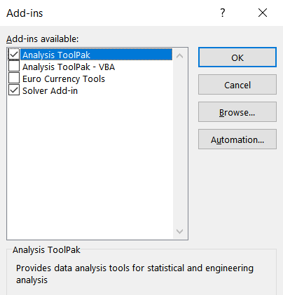

Microsoft Excel Solver 和 Analysis ToolPak 安裝
Microsoft Excel Solver 安裝流程
  https://support.microsoft.com/en-us/office/load-the-solver-add-in-in-excel-612926fc-d53b-46b4-872c-e24772f078ca#OfficeVersion=Windows

